Slide 1
2.9 Web攻击技术
Web安全的发展史。Web安全是目前网络安全中最重要的分支（目前Web是互联网最大的入口），是目前网络安全人才最集中的方向。
Web安全威胁主要来自如下三个攻击方向：
服务器安全：SQL注入、文件上传漏洞、Session攻击、Web框架安全、DDoS、Server配置安全等；
客户端脚本安全：XSS（跨站脚本）、CRSF（跨站请求伪造）、点击劫持（ClickJacking）等;
Web信道安全。

Slide 2
2.9.1 SQL注入攻击
SQL注入（SQL Injection）是Web安全中最为常见的一种攻击方式，它主要对Web服务器造成危害，其主要危害为：
获取网站数据库存储的数据；
获取网站的控制权限；
获取服务器的控制权限。
SQL注入的本质是把用户输入的数据当成代码执行（这也是所有注入攻击的本质），见万能密码例子。

Slide 3
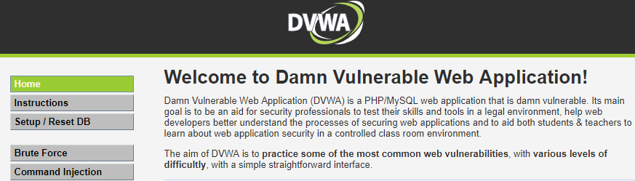
DVWA
DVWA（Damn Vulnerable Web Application）是用PHP+MySQL编写的一套用于漏洞检测和教学的程序，支持包括了SQL注入、XSS等一些常见的安全漏洞（有不同的难易等级）。简单的说，DVWA就是一个在本地练习Web攻击的环境。

Slide 4
GET和POST
GET和POST是HTTP1.1（RFC-2068、RFC-2616）中最重要的两个方法，其他方法还包括（PUT、DELETE、TRACE、HEAD等）。它们之间的区别是面试中常常被问及的，请大家阅读以下内容：
HTTP方法：GET对比POST（W3school）；
都2019年了，还问GET和POST的区别；
99%的人都理解错了HTTP中GET与POST的区别；
听说『99% 的人都理解错了 HTTP 中 GET 与 POST 的区别』？？。

Slide 5
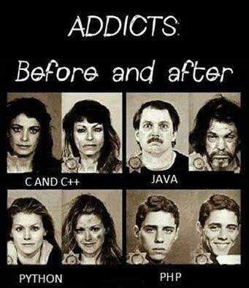
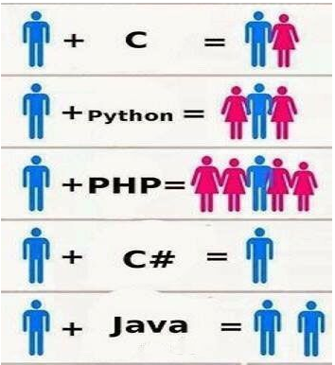
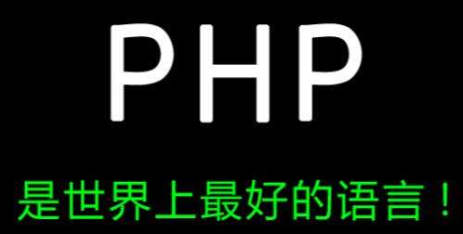
PHP简介
PHP（Hypertext Preprocessor，超文本预处理器）：是一种通用开源脚本语言。其语法吸收了C语言、Java和Perl的特点，利于学习，使用广泛（后端的半边天），主要适用于Web Server端开发。PHP代码在服务器上执行，以HTML的格式返回给客户端。

Slide 6
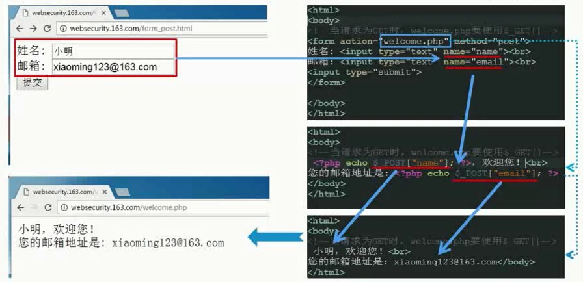
PHP简单例子

Slide 7
PHP基本语法
PHP文件扩展名为“.php”，可以包含HTML标签、JS代码和一些PHP脚本，PHP脚本以<?php开始，以?>结束，可以放在文档的任何位置；
注释：//、#和/*……*/；
每行代码以分号结束；
PHP是一门弱类型语言。$开头的为变量，在PHP中不需要声明变量，变量第一次赋值时被创建，变量区分大小写。

Slide 8
echo和print
PHP通过print和echo来动态输出HTML内容到客户端，它们功能相似，主要区别如下：
echo输出的速度比print快，它是PHP语句，echo没有返回值,可以输出一个或多个字符串（以.进行串接）；
print是PHP函数，有返回值，返回值int类型。
print和echo在使用时可以不用加括号，也可以加括号。

Slide 9
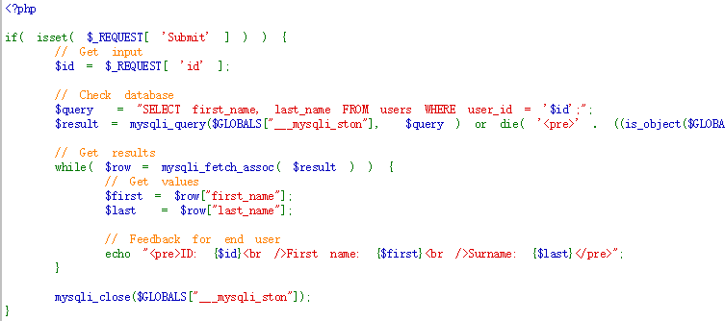
DVWA SQL Injection（Low Level）

Slide 10
通过DVWA学习SQL注入-1
DVWA回显注入教程。
DVWA SQL注入攻略。
盲注（Blind）：回显注入可以直接从页面上看到注入语句的执行结果，而盲注是无法从显示页面上获取执行的结果，甚至连注入语句是否执行都无从得知，因此盲注的难度要比一般注入高。目前网络上现存的SQL注入漏洞大多是SQL盲注。
DVWA盲注教程。
DVWA盲注攻略。

Slide 11
通过DVWA学习SQL注入-2
猫叔讲安全：SQL注入（一）、 SQL注入（二）。
学会：闭合、注释、拼凑、找注入点（p.35）这些基本方法。
会使用hackbar插件（不会不影响学习，在输入框中一样用）。
poc（proof of concept）：大家可以理解为一段验证漏洞的代码。
vul（vulnerable）：漏洞。
exp（exploit）：漏洞利用，一般是个demo程序。
0day：是指那些没有公开过，因而也没有补丁的漏洞，也就是通常所说的“未公开漏洞”。

Slide 12
SQL注入的防御
SQL注入的两个条件：
用户能够控制输入（有输入的地方就不安全（含：URL））；
原本程序要处理的数据，拼接了攻击者精心设计的代码。
SQL注入的防御方法：
对用户的输入进行过滤、检查数据类型；
使用预编译语句，绑定变量；
使用安全函数。

Slide 13
数据与代码分离的原则
在程序开发时，有一个重要的原则一定要注意：数据和代码要分离。注入类漏洞（SQL注入、XML注入、CRLF注入、代码注入等）都是违背了这个原则而导致的结果。
在对抗注入攻击时，只要牢记“数据和代码分离原则”，在“拼凑”的地方进行安全检查，就能避免此类问题的出现。
从理论上来说，通过设计和实施合理的安全解决方案，注入类攻击是可以彻底杜绝的。

Slide 14
2.9.2 XSS攻击
XSS（Cross Site Script，跨站脚本）是一种针对客户Web浏览器的攻击方式。通常指攻击者通过“HTML注入”篡改网页，插入了恶意的脚本，从而在用户点击链接或浏览网页时，控制用户浏览器的一种攻击。
XSS攻击是Web浏览器安全的头号大敌，破坏力强大，有三种类型：
反射型（Reflected）：需要诱使用户点击一个恶意链接才能成功；
存储型（Stored）：攻击者将恶意脚本存储在服务端，用户只要浏览网页就会触发；
DOM型：这种类型并非按照是否存储在服务器端来划分，从效果上看是反射型的。它通过修改页面的DOM节点形成的XSS。

Slide 15
通过DVWA学习XSS
DVWA XSS教程。
DVWA XSS攻略。
在线测试平台：
alert(1) to win；
prompt(1) to win。

Slide 16
XSS的危害
钓鱼欺骗：利用反射型XSS将目标网站重定向到钓鱼网站；
网站挂马；
身份盗用：Cookie是用户对于特定网站的身份验证标志，XSS可以盗取到用户的Cookie，从而利用该用户的身份。例子1、例子2。
盗取用户信息；
垃圾信息发送；
劫持用户Web行为、监视用户的浏览历史，发送与接收的数据等；
XSS蠕虫：打广告、刷流量、实施DDoS攻击等。

Slide 17
XSS的防御
检查变量是否正确初始化，验证数据的类型、长度、范围和内容等。
同样牢记“数据和代码分离原则”，对特殊字符进行过滤，如：HTML标签、单引号、双引号等危险字符，防止用户拼凑。
详细内容见《白帽子讲信息安全》第3章。
XSS虽然复杂，但却是可以彻底解决的。在设计XSS解决方案的时候，应该深入了解XSS的原理，针对不同的场合使用不同的方法。

